Slide 1

Curso Básico
JAVA
Gladys Carrillo
2019

Slide 2
1.
Sintaxis del Lenguaje de Programación

Slide 3
Contenido
Introducción al lenguaje
Variables, tipos de datos, operadores
Expresiones y estructuras de control.
Utilización de una interfaz de programación de aplicaciones (API).

Slide 4
Introducción a JAVA
Java es un lenguaje de programación comercializado por primera vez en 1995 por Sun Microsystems.
Java es un lenguaje totalmente orientado a objetos. Todos los conceptos de POO están presentes.
Es un lenguaje multiplataforma.
En 2009 Oracle compra Sun Microsystems, pero igual sigue siendo libre!.

Slide 5
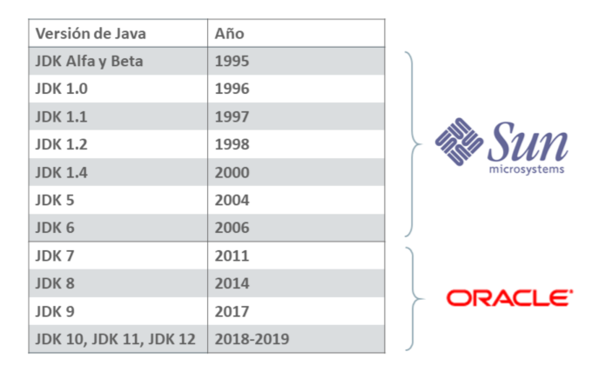

Introducción a JAVA
Duke, la mascota de JAVA
Fuente: Oracle Academy

Slide 6
Grupo de productos Tecnología JAVA
Java platform, Standard Edition (Java SE)
Java platform, Enterprise Edition (Java EE)
Java platform, Micro Edition (Java ME)
Java Card

Slide 7
Grupo de productos Tecnología JAVA
JAVA SE
Desarrollo de aplicaciones que se ejecutan en computadoras de escritorio
JAVA EE
Aplicaciones distribuidas de empresa, de servidor y cliente
JAVA ME
Aplicaciones para dispositivos con almacenamiento, potencia y visualización limitados
JAVA Card
Aplicaciones que se puedan ejecutar de forma segura en tarjetas inteligentes y dispositivos similares de poca memoria

Slide 8
Proceso de compilación e interpretación
Un programa informático es un conjunto de instrucciones que se ejecuta en una computadora u otro dispositivo digital
A nivel de equipos, el programa consta de instrucciones binarias(que utilizan dos dígitos: 1 y 0). – Código de Máquina
Casi todos los programas están escritos en código de alto nivel (que se puede leer). – Se debe convertir en código de máquina

Slide 9
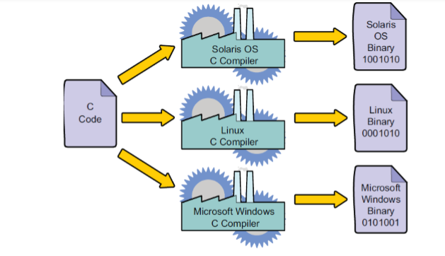
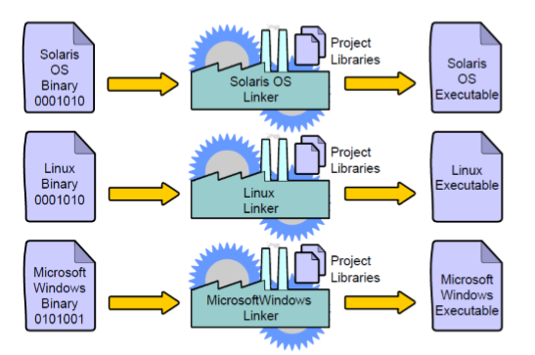
Proceso de compilación e interpretación
Fuente: Oracle Academy
Notes:
Los lenguajes de programación populares, como C y C++, necesitan que los programadores compilen y enlacen sus programas, cuyo resultado es un programa ejecutable único en una plataforma. Un compilador es una aplicación que convierte un programa que escribe en un código específico de CPU denominado código de máquina. Estos archivos específicos de la plataforma (archivos binarios) a menudo se combinan con otros archivos, como bibliotecas de código escrito previamente. Un enlace crea un programa dependiente de la plataforma, denominado ejecutable, que puede ejecutar un usuario final.

Slide 10
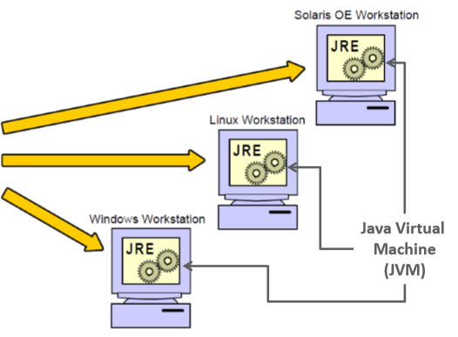
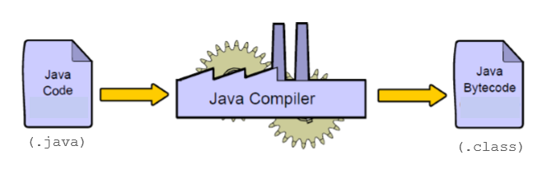
Proceso de compilación e interpretación
Java es un lenguaje independiente de la plataforma
Fuente: Oracle Academy
Notes:
Los programas Java se compilan mediante un compilador Java. El formato resultante de un programa de Java compilado es código de byte de tecnología Java independiente de la plataforma en lugar de código de máquina específico de CPU.
El código de byte creado es interpretado por un intérprete de código de byte denominado Java Virtual Machine (JVM). Una máquina virtual es un programa específico de la plataforma que comprende el código de byte independiente de la plataforma y puede ejecutarlo en una plataforma concreta. Por este motivo, el lenguaje de programación Java se suele denominar lenguaje interpretado y se dice que los programas de tecnología Java son portátiles o ejecutables en cualquier plataforma.
Para que los programas Java sean independientes de la plataforma, es necesaria una JVM en cada plataforma donde se va a ejecutar el programa. La JVM es responsable de interpretar el código Java, cargar las clases Java y ejecutar programas Java.
Sin embargo, un programa Java necesita que se ejecute más de una JVM. También necesita un juego de bibliotecas de clases Java estándar para la plataforma. Las bibliotecas de clases Java son bibliotecas de código escrito previamente que se puede combinar con el código que escribe para crear aplicacionessólidas.
Combinados, el software de la JVM y las bibliotecas de clases Java se denominan Java Runtime Environment (JRE). El JRE está disponible en Oracle para muchas plataformas comunes.

Slide 11
JRE y JDK
JRE
• Incluye:
–Java Virtual Machine (JVM)
–Bibliotecas de clases Java
• Objetivo:
–Leer código de byte (.class) –Ejecutar el mismo código de byte en cualquier lugar con una JVM
JDK
• Incluye:
–JRE
–Compilador Java –Herramientas adicionales
• Objetivo: –Compilar código de byte (.java .class)

Slide 12
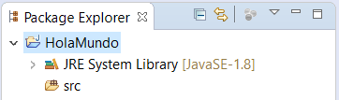
Mi primer programa en
JAVA
Utilizando Eclipse IDE crearemos nuestra primera aplicación en JAVA
Ejecutar Eclipse, seleccionar workspace(directorio donde se guardaran los proyectos)
Crear nuevo proyecto
File-> New -> Create a JAVA Project
En la nueva ventana escribir el nombre
del proyecto y dar click en Finish

Slide 13
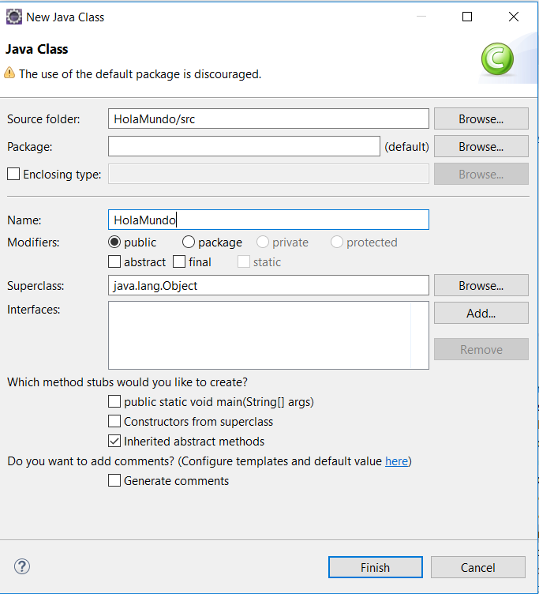
Mi primer programa en
JAVA
Sobre la carpeta src dar click derecho y seleccionar New -> Package
Escribir nombre del paquete test
Sobre el paquete test dar click derecho y seleccionar New -> Class
Escribimos el nombre de nuestra primera clase y damos click en Finish
Podemos seleccionar opciones como la creación del método main

Slide 14
Mi primer programa en
JAVA
El nombre del archivo y de la clase deben coincidir.
Todo programa tiene al menos un método que es el método main.
El método main es invocado cuando se ejecuta el programa.
package test;
public class HolaMundo {
public static void main(String[] args) {
System.out.println("Hola mundo!");
}
}

Slide 15
Sintaxis del lenguaje
Los comentarios pueden ser para una línea o múltiples líneas
- Comentario multilínea: se abre con el símbolo /* y se cierra con el símbolo */
- Comentario en una línea o al final de una línea: se introduce con el símbolo //
/* Ejemplo de comentarios
* Este es un comentario multilínea
*/
public class HolaMundo {
public static void main(String[] args) {
System.out.println("Hola mundo!!!!");
}//cierre de main
}//cierre de clase

Slide 16
Sintaxis del lenguaje
Las clases y los métodos están delimitadas por {}.
Es obligatorio el uso de ; para finalizar una sentencia.
/* Ejemplo de comentarios
* Este es un comentario multilínea
*/
public class HolaMundo {
public static void main(String[] args) {
System.out.println("Hola mundo!!!!");
}//cierre de main
}//cierre de clase

Slide 17
Tipos de datos
Un tipo de datos es un atributo que indica al ordenador sobre la clase de datos que se va a manejar. Esto incluye imponer restricciones en los datos:
como qué valores pueden tomar y
qué operaciones se pueden realizar.
El lenguaje Java define 8 tipos de datos primitivos
Notes:
https://es.wikipedia.org/wiki/Tipo_de_dato

Slide 18
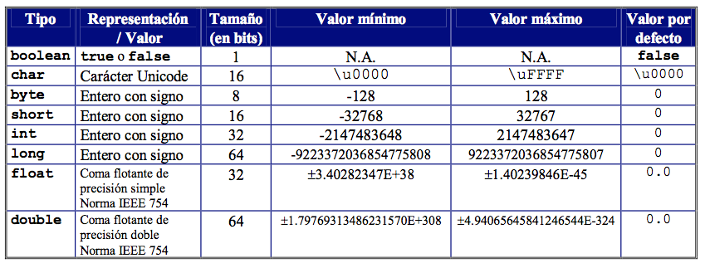
Tipos de datos primitivos
Datos de tipos numéricos
Números enteros: byte, short, int, long
Número con punto flotante: float, double
Datos de tipo lógico
boolean
Datos de tipo caracter
char

Slide 19
Tipos de datos compuestos
Tipos complejos o compuestos (poseen sus propios métodos)
La Clase String : crear cadenas de caracteres
La Clase Scanner : leer entrada de datos por teclado
La Clase ArrayList : creación de arreglos dinámicos

Slide 20
Identificadores
Inician con una letra
Puede contener letras, números, _ y $
Deben ser descriptivos.
Si el nombre es compuesto por varias palabras debe iniciar con minúscula y luego cada palabra con mayúscula.
promedio contador $test this_is_ok val1
2contador alto-ancho No/si itemActual
Java es case sentive. Las letras minúsculas y mayúsculas son diferentes

Slide 21
Variables y asignación
Una variable es un nombre para una espacio en memoria que almacenará un valor de un determinado tipo.
En Java las variables tienen un tipo de dato específico, que se especifica al momento de declarar una variable.
Consiste de un tipo seguido de una lista de variables.
No puedo asignar un valor a una variable sin antes haberla declarado.
Cada variable puede ser inicializada en la declaración.

Slide 22
Variables y asignación
Ejemplos:
Declaración de una variable.
int total;
Declaración e inicialización de una variable
int max = 45
Declaración de múltiples variables en una misma línea
char letter = ‘A’, digit = ‘7’;
Declaración e inicialización de variables con el mismo valor
double num1, num2 = 4.356, num3;
P

Slide 23
Precedencia de operadores
Prec. | Operador | Operación | Orden
1 | + - | Mas unario Menos unario | R -> L
2 | * / % | Multiplicación División Residuo | L -> R
3 | + - + | Suma Resta Concatenación | L -> R
4 | = | Asignación | R -> L

Slide 24
Operadores relacionales y lógicos
OPERADOR | DESCRIPCIÓN
== | Es igual
!= | Es distinto
<, <=, >, >= | Menor, menor o igual, mayor, mayor o igual
&& | Operador and (y)
|| | Operador or (o)
! | Operador not (no)

Slide 25
Estructuras de control
Estructuras Condicionales
Bloque If – else if – else
Bloque switch
Lazos
Bloque for
Lazo while
Lazo do while

Slide 26
Estructuras de control condicionales
P
Bloque switch
Bloque if
switch( variable ){
case valor1:
sentencias;
break;
case valor2:
sentencias;
break;
…
case valorN:
sentencias;
break;
default:
sentencias;
}
If (condicion){
//sentecia
}else if(condicion){
//sentecia
}else if(condicion){
//sentecia
}else{
//sentencia
}

Slide 27
Estructuras de control iterativas
P
for
while
do - while
for(initialization; condition; iteration){
setencia1;
setencia1;
}
while (condicion) {
//sentencia
//sentencia
}
do {
//sentencia
//sentencia
} while (condicion);

Slide 28
API de JAVA
Interfaz de programación de aplicaciones (API, por sus siglas del inglés: Application Programming Interface) provista por los creadores del lenguaje de programación Java, que da a los programadores los medios para desarrollar aplicaciones Java.
La API Java está organizada en paquetes lógicos, donde cada paquete contiene un conjunto de clases relacionadas semánticamente.
Notes:
https://es.wikipedia.org/wiki/API_Java

Slide 29
API de JAVA
java.rmi | Crea programas que pueden ser distribuidos a través de múltiples computadoras. RMI (remote method invocation)
java.security | Implementa restricciones de seguridad
java.sql | Interactúa con bases de datos. SQL (structured query language)
java.text | Formatea textos para salidas
java.util | Utilidades generales

Slide 30
Clase Scanner
P
Import clase scanner del paquete java.util
import java.util.Scanner;
Cree una nueva instancia de la clase
Scanner entrada = new Scanner(System.in);
Use el método adecuado
Leer Cadena de caracteres
entrada.next();
Leer Enteros
int sueldo = entrada.nextInt();
Leer Float
float sueldo = entrada.nextFloat();
Notes:
Solicitar el ingreso de 5 notas y calcular el promedio. Utilizar for, while y do while

Slide 31
Clase String
La clase String es una clase predefinida en Java.
Los objetos de tipo String son cadenas de caracteres que están escritas entre comillas dobles.
String no es un tipo de dato primitivo.
Strings son inmutables.

Slide 32
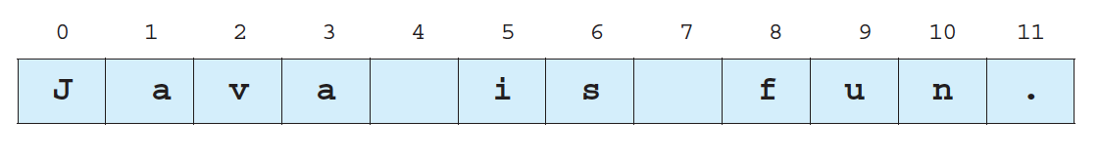
Clase String
La siguiente sentencia declara la variable saludo de tipo String la cual almacena la cadena de caracteres “Java is fun.”.
Se puede concatenar dos cadenas de caracteres usando el operador +
String saludo = “Java is fun.”;

Slide 33
Clase String
- métodos
P
El número de caracteres en una cadena
String.length()
String greeting = "Hello";
int n = greeting.length();
El valor de n sería 5
Comparar si dos String son iguales
String.equals(“Other String”) retorna un bool
String greeting = "Hello";
greeting.equals("Hello") //true
greeting.equals("hello”) //false
Para comparar objetos se usa el método equals. Solo los tipo de datos primitivos se comparan usando ==
Notes:
https://docs.oracle.com/en/java/javase/11/docs/api/java.base/java/lang/String.html
Ejercicios
http://aprendiendo-java-facil.blogspot.com/2016/03/ejercicios-resueltos-usando-la-clase.html

Slide 34
Arreglos
(arrays)
Es una estructura de datos que nos permite almacenar un conjunto de datos de un mismo tipo.
Los arreglos pueden ser creados de una o más dimensiones.
Un elemento específico en un arreglo puede ser accedido por su índice.

Slide 35
Arreglos
(arrays)
Creación de un arreglo de una dimensión.
Ejemplo: Creación de un arreglo de enteros de 12 elementos.
tipo_de_variable nombre_del_array[ ] = new tipo_de_variable [dimension];
Tipo de datos que tendrá el arreglo
Número de elementos en el arreglo
int dias_mes[] = new int[12];

Slide 36
Arreglos
(arrays)
- byte[ ] edad = new byte[4];
- short[ ] edad = new short[4];
- int[ ] edad = new int[4];
- long[ ] edad = new long[4];
- float[ ] estatura = new float[3];
- double[ ] estatura = new double[3];
- boolean[ ] estado = new boolean[5];
- char[ ] sexo = new char[2];
- String[ ] nombre = new String[2];
Valores por defecto
a) Para números el valor cero “0”.
b) Para cadenas y letras el valor vacío.
c) Para booleanos el valor false.

Slide 37
Arreglos
(arrays)
P
Los arreglos pueden ser inicializados cuando son declarados.
Declaración de un arreglo de enteros e inicializado con los días de cada mes.
double estatura[ ] = {1.73, 1.67, 1.56}; //Array de 3 elementos
type var-name[ ] = { item1, item2, .., itemn}

Slide 38
2. Conceptos de la Programación Orientada a Objetos

Slide 39
Contenido
Introducción al paradigma orientado a objetos
Clases y Objetos
Herencia y polimorfismo
Clases Abstractas e Interfaces

Slide 40
Paradigma orientado a objetos
Paradigma
Su significado es ejemplo o modelo.
Conjunto de creencias, prácticas y conocimientos que guían el desarrollo de una disciplina durante un período de tiempo.
Un paradigma de programación es un estilo de desarrollo de programas. Es decir, un modelo para resolver problemas computacionales.
Notes:
http://www.4rsoluciones.com/blog/que-son-los-paradigmas-de-programacion-2/

Slide 41
Paradigma orientado a objetos
El paradigma orientado a objetos (OO) define los programas en términos de comunidades de objetos.
El comportamiento del programa es llevado a cabo por objetos, entidades que representan elementos del problema a resolver y tienen atributos y comportamiento(métodos).
Los objetos con características comunes se agrupan en clases.
Notes:
http://www.4rsoluciones.com/blog/que-son-los-paradigmas-de-programacion-2/

Slide 42
Pilares de la programación orientada a objetos
Abstracción
Encapsulamiento
POO
Herencia
Polimorfismo
https://www.youtube.com/watch?v=pTB0EiLXUC8

Slide 43
Abstracción
Omitir detalles que no son necesarios y solamente mostrar lo que sí es relevante.
Expresar las características esenciales de un objeto, las cuales distinguen al objeto de los demás
Ayuda a reducir la complejidad y esfuerzo de programación
Notes:
La abstracción es la capacidad de obtener y aislar toda la información y cualidades de un objeto que no nos parezcan relevantes, para poder encapsularlos. Para ello separamos “mentalmente” los objetos y nos centramos en su comportamiento fundamental.
http://programaenlinea.net/poo-programacion-orientada-a-objetos/
43

Slide 44
Abstracción
Ejemplo
Supongamos que desea crear una aplicación bancaria y se le solicita que recopile toda la información sobre el cliente.
Nombre
Dirección
Teléfono
Información sobre impuestos
Comida favorita
Película favorita
Actor favorito
Notes:
Podemos identificar muchas características del cliente, pero para el dominio del problema solo las 4 primeras son relevantes. En siguiente diapositiva se marcan las válidas para el problema
https://www.guru99.com/java-data-abstraction.html
44

Slide 45
Abstracción
Ejemplo
Supongamos que desea crear una aplicación bancaria y se le solicita que recopile toda la información sobre el cliente.
Nombre
Dirección
Teléfono
Información sobre impuestos
Comida favorita
Película favorita
Actor favorito
Notes:
Podemos identificar muchas características del cliente, pero para el dominio del problema solo las 4 primeras son relevantes
https://www.guru99.com/java-data-abstraction.html
45

Slide 46

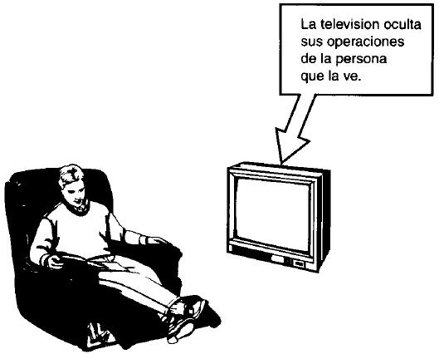
Encapsulamiento
Propiedad que ayuda a mantener juntos, en una única entidad los atributos y métodos.
Asegurar que el contenido de la información de un objeto está oculta en el mundo exterior.
La ventaja del código encapsulado es que se sabe cómo usarlo sin importar cómo esté implementado.

Slide 47
Herencia
Relación entre dos clases: clase base y la clase derivada
La clase derivada obtiene la habilidad de utilizar ciertas propiedades y funcionalidades de la clase base
La clase derivada puede sustituir funcionalidad de la clase base
Notes:
https://gavilanch.wordpress.com/2018/07/05/los-4-pilares-de-la-programacion-orientada-a-objetos/

Slide 48
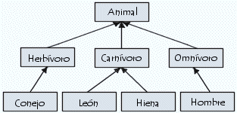
Herencia
La relación padre-hijo entre clases puede representarse desde un punto de vista jerárquico, denominado vista de clases en árbol.
Notes:
https://gavilanch.wordpress.com/2018/07/05/los-4-pilares-de-la-programacion-orientada-a-objetos/

Slide 49
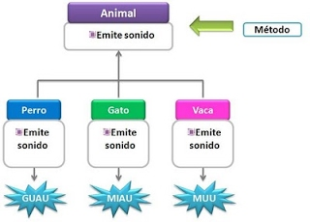
Polimorfismo
Polimorfismo significa muchas formas.
Capacidad para que varias clases u objetos derivados de otros, reaccionen de manera diferente ante los mismos métodos
https://sites.google.com/site/javafacilparatodos/temario-1/polimorfismo
Notes:
https://www.sevnasoftware.com/2018/12/07/four-pillars-of-object-oriented-programming/

Slide 50
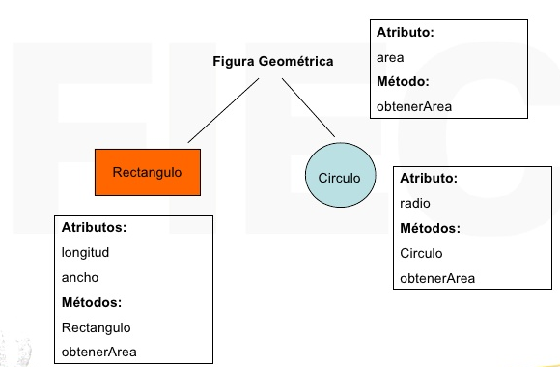
Polimorfismo
Interfaz para ser usada en una clase general de acciones. La acción específica depende de la naturaleza de la situación.

Slide 51
Clases
Una clase determina la manera y comportamiento de un objeto.
Para crear una clase solo se requiere un archivo fuente que contenga la palabra clave reservada class seguida de un identificador y un bloque delimitado por dos llaves para el cuerpo de la clase.
class MiPunto { }
Un archivo de Java debe tener el mismo nombre que la clase que contiene, y se le asigna la extensión ".java".
El nombre de la clase debe comenzar con mayúsculas.
Notes:
https://gavilanch.wordpress.com/2018/07/05/los-4-pilares-de-la-programacion-orientada-a-objetos/

Slide 52
Definición de una clase
Una clase esta formada por:
Atributos: variables int, float, double , char, etc.
Almacenan el estado actual de un objeto
Los atributos de una clase son definidos según esta sintaxis:
[modifVisibilidad] [modifAtributo] tipo nombreVariable [= valorInicial] ;
Ej : String nombre;
modifAcceso modifClase class nombreClase [extends nombreBase] [implements listaInterfaces]
{
Atributo 1
Atributo N
método 1
método N
}
Notes:
https://gavilanch.wordpress.com/2018/07/05/los-4-pilares-de-la-programacion-orientada-a-objetos/

Slide 53
Definición de una clase
Métodos:
Definen el comportamiento de un objeto
Modifican los atributos
Para definir los métodos se emplea la siguiente sintaxis:
[modifVisibilidad] [modifFunción] tipo nombreFunción (listaParámetros) [throws listaExcepciones] { }
Ej: public void imprime (String saludo){}

Slide 54
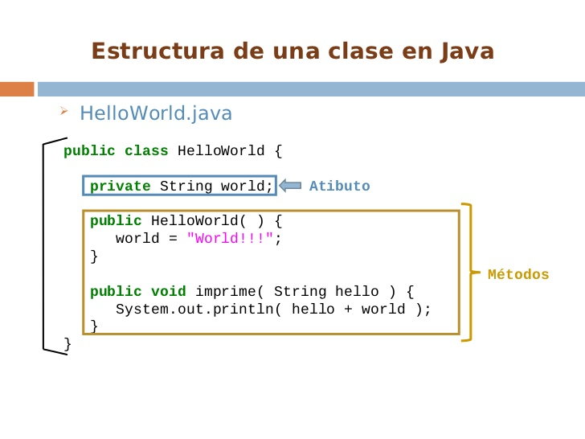
Los atributos y los métodos son los miembros de la clase

Slide 55
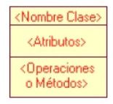
UML: Representación
gráfica de una clase
En UML, una clase es representada por un rectángulo que posee tres divisiones:
Notes:
https://users.dcc.uchile.cl/~psalinas/uml/modelo.html

Slide 56
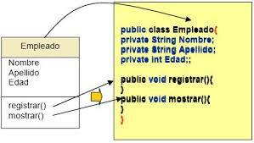
UML: Representación
gráfica de una clase

Slide 57
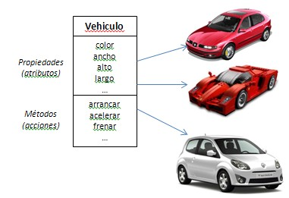
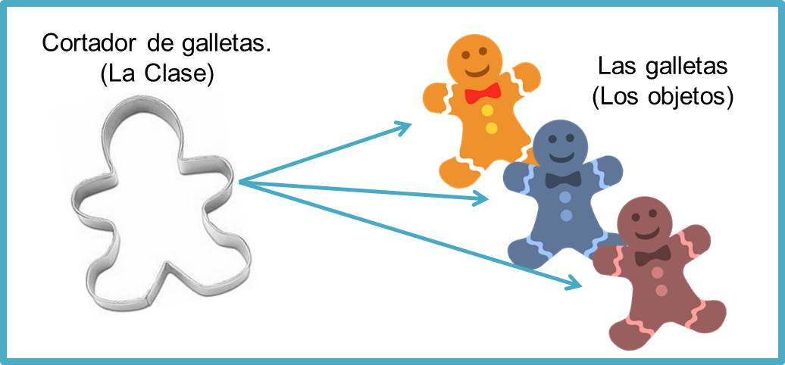
Declaración y creación de un objeto
Una clase es una plantilla que define los datos y los métodos del objeto.
Un objeto es una instancia de una clase
La creación de una instancia se conoce como instanciación.

Slide 58
Declaración y creación de un objeto
La sintaxis para declarar un objeto es :
NombreClase nombreObjeto;
Ejemplo
Vehiculo miVehiculo;
La creación de un objeto de una clase se llama creación de una instancia de la clase.

Slide 59
Declaración y creación de un objeto: Cláusula new
Después de declarado se realiza la creación del objeto. La sintaxis es:
nombreObjeto = new NombreClase();
Ejemplo
miVehiculo = new Vehiculo();
Notes:
La declaración de un objeto simplemente asocia el objeto con una clase, haciendo al objeto una instancia de esa clase. La declaración no crear el objeto. Para crear realmente miVehiculo(objeto de la clase Vehiculo) se necesita utilizar el operador new con el objeto de indicar a la computadora que cree un objeto miVehiculo y asigne espacio de memoria para el

Slide 60
Declaración y creación de un objeto: Cláusula new
Se puede combinar la declaración y creación de un objeto en una sola sentencia con esta sintaxis:
NombreClase nombreObjeto = new NombreClase();
Ejemplo:
Vehiculo miVehiculo = new Vehiculo();

Slide 61
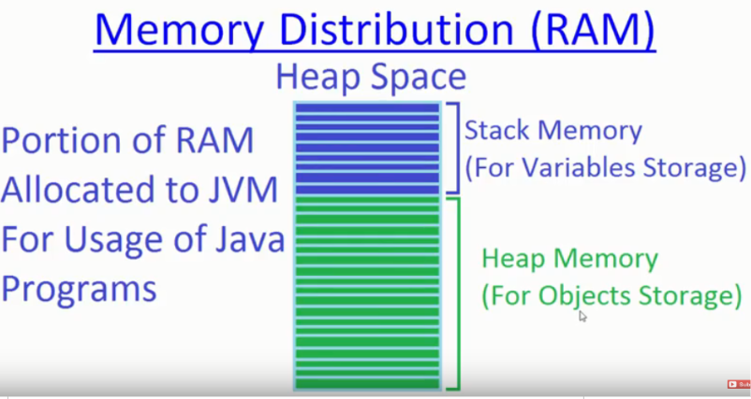
Distribución de memoria

Slide 62
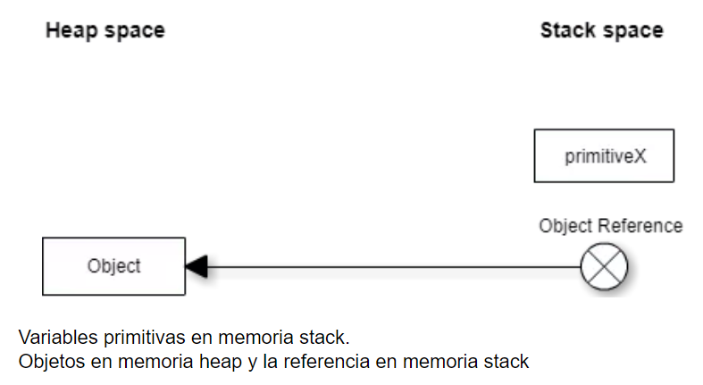
Distribución de memoria

Slide 63
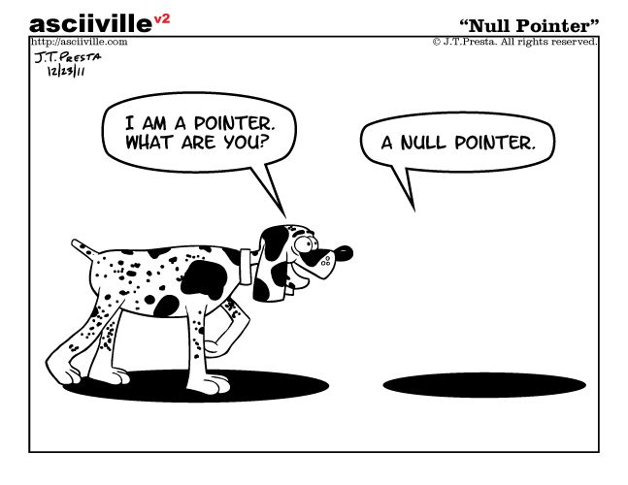
Null Pointer
exceptions
Notes:
La palabra reservada “null” indica que una variable que referencia a un objeto se encuentra “sin objeto”

Slide 64
Null Pointer
exceptions
La excepción NullPointerException ocurre al declarar una variable y no crear el objeto.
Si a un objeto no inicializado (referencia null) se le trata de aplicar un método o se intenta hacerlo intervenir en un proceso que requiere un objeto inicializado, se obtiene una excepción tipo “NullPointerException”.
Notes:
https://www.aprenderaprogramar.com/index.php?option=com_content&view=article&id=634:objetos-null-en-java-error-javalangnullpointerexception-autoboxing-unbox-objetos-anonimos-cu00668b&catid=68&Itemid=188

Slide 65
Paquetes en JAVA
Un Paquete en Java es un contenedor de clases que permite agrupar las distintas partes de un programa y que por lo general tiene una funcionalidad y elementos comunes, definiendo la ubicación de dichas clases en un directorio de estructura jerárquica.
La sentencia de declaración de paquete ha de ser la primera en un archivo fuente Java.
Notes:
https://es.wikipedia.org/wiki/Paquete_Java

Slide 66
Paquetes en JAVA
Un paquete Java tiene los siguientes atributos:
Son opcionales. Si no se define un paquete para un fichero de código Java se definirá un paquete llamado "default" automáticamente.
Los nombres de paquete que comienzan con el nombre java.* y javax.* son reservados.
El nombre del paquete equivale a una estructura de ficheros. El nombre de paquete com.dominio_empresa.utilidades debería ser igual al directorio [ruta_directorio]\com\dominio_empresa\utilidades.
Notes:
https://es.wikipedia.org/wiki/Paquete_Java
Si una clase incluida en un paquete no se relaciona con su respectiva estructura de directorio, la clase no podrá usarse.

Slide 67
Paquetes en JAVA
En los ficheros de código Java se usa la palabra reservada package para especificar a qué paquete pertenecen. Suele indicarse como primera sentencia:
package java.awt.event;
Para usar un paquete dentro del código se usa la declaración import. Si sólo se indica el nombre del paquete, se importarán todas las clases que contiene:
import java.awt.event.*;
Si además del nombre del paquete se especifica una clase, sólo se importa esa clase:
import java.awt.event.ActionEvent;
Notes:
Revisar el ejemplo

Slide 68
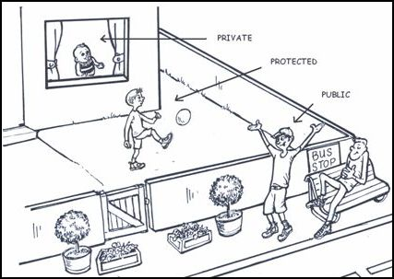
Modificadores
de acceso
Permiten al programador controlar la visibilidad de los miembros de la clase
Public
Private
Protected
Default
Notes:
De forma predeterminada, también conocido como el predeterminado, visible dentro del mismo paquete, no utilice ningún modificador.
Privada, que se especifica modificador privado, visible dentro de la misma clase.
Hay, con el fin de especificar el modificador público, visible a todas las clases.
Protegida, modificador de protección especifica que, para todas las clases y subclases dentro del mismo paquete visible.

Slide 69
Modificadores
de acceso
Public
Variables, constructores,interfaces o métodos accesibles a cualquiera de las clases
Recordar que aunque una clase sea declarada como pública igual necesita ser importada si es utilizada en otro paquete.

Slide 70
Modificadores
de acceso
/*Creating another class inside same package to access the members of Demo class*/
public class PublicDemo {
public static void main(String args[]) {
Demo ob = new Demo();
ob.show(); //calling the show() method inside another class within same package
System.out.println("The value of a is : "+ob.a);//The variable a is accessed inside another class within same package
}
}
class Demo {
public int a=5; //giving the variable a public access
/*the method show also has public access*/
public void show() {
System.out.println("Inside class Demo");
}
}

Slide 71
Modificadores
de acceso
Private
Los miembros de clase declarados como privado solo pueden ser accesados dentro de la clase que los declara
Clases e interfaces no pueden ser declaradas como privados
Este modificador es el más restrictivo
Notes:
Any member declared as ‘private‘ can only be accessed within the class where it is declared. Any class or interface cannot be declared as ‘private‘. The ‘private‘ access specifier is the most restricted access specifier.

Slide 72
Modificadores
de acceso
public class Ejemplo1
{
private int atributo1;//Este atributo es privado
private int contador = 0; //Contador de registro
//Si un atributo es privado podemos crear método get y set ...
//... para éste y permitir el acceso a él desde otras instancias
public void setAtributo1(int valor)
{
contador++;//Contador que lleva el registro de ediciones del atributo1
atributo1 = valor;//Establecemos el valor del atributo
}
public int getAtributo1()
{
return atributo1;//Retornamos el valor actual del atributo
}
//Get para el contador
public int getContador()
{
return contador;
}
//Notar que no ponemos un set, pues no nos interesa que el contador pueda ser cambiado.
}
Notes:
Any member declared as ‘private‘ can only be accessed within the class where it is declared. Any class or interface cannot be declared as ‘private‘. The ‘private‘ access specifier is the most restricted access specifier.

Slide 73
Modificadores
de acceso
package aap.ejemplo3;
public class Ejemplo3
{
protected static int atributo1;//Atributo protected
private static int atributo2; //Atributo privado
int atributo3;//Atributo por default
public static int getAtributo2()
{
return atributo2;
}
}
Protected
El modificador de acceso protected nos permite acceso a los componentes con dicho modificador desde la misma clase y clases que hereden de ella (incluso en diferentes paquetes).
Notes:
Any member declared as ‘private‘ can only be accessed within the class where it is declared. Any class or interface cannot be declared as ‘private‘. The ‘private‘ access specifier is the most restricted access specifier.

Slide 74
Modificadores
de acceso
package aap.ejemplo2;
public class Ejemplo2
{
private static int atributo1;//Este atributo es privado
static int contador = 0; //Contador con acceso por defecto
public static void setAtributo1(int valor)
{
contador++;//Contador que lleva el registro de ediciones del atributo1
atributo1 = valor;//Establecemos el valor del atributo
}
public static int getAtributo1()
{
return atributo1;//Retornamos el valor actual del atributo
}
}
Default
Permite que tanto la propia clase como las clases del mismo paquete accedan a dichos componentes (de aquí la importancia de declararle siempre un paquete a nuestras clases).

Slide 75
Modificadores
de acceso
package aap.ejemplo2;
public class Ejemplo2_1
{
public static int getContador()
{
return Ejemplo2.contador;//Accedemos directamente al contador desde otra clase
}
}

Slide 76
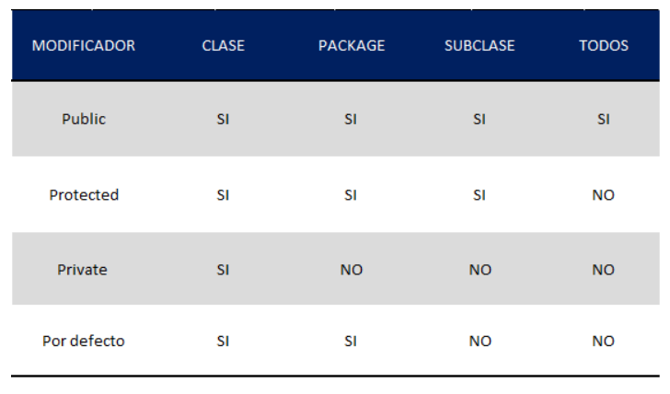
Modificadores
de acceso

Slide 77
static y final
static: definir atributos y métodos de clase. Todos los objetos creados de la clase comparten el mismo atributo o método.
final: variable de tipo constante, no admitirá cambios después de su declaración y asignación de valor
Se asigna valor al momento de declarar
Si una clase se marca como final no podrá tener clases hijas

Slide 78
static y final
public class Calculadora { private String marca; public static final float PI = 3.1416f; public static String proveedor; public Calculadora(String marca) { this.marca = marca; } @Override public String toString() { return "Calculadora:" + "marca=" + marca + " proveedor="+proveedor + " Valor PI="+PI; } | public static void main(String[] args) { Calculadora calc1 = new Calculadora("HP"); calc1.proveedor = "Provedor X"; Calculadora calc2 = new Calculadora("Casio"); System.out.println(calc1); System.out.println(calc2); } }

Slide 79
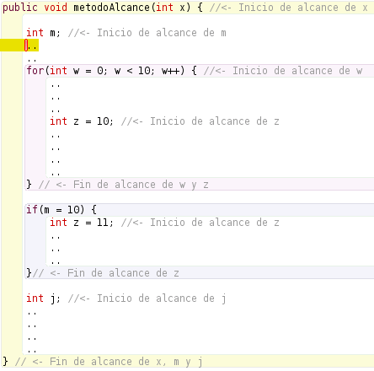
Alcance de las variables
Variables de instancia
Variables de clase
Variables locales
Parámetros
Notes:
Variables de Instancia (Campos No-Estáticos). Los objetos almacenan su estado individual en campos no-estáticos. Son declarados sin la palabra clave static. Sus valores son únicos para cada instancia u objeto.
Variables de Clase (Campos Estáticos). Son campos declarados con el modificador static. Hay sólo una copia de esta variable para todas la instancias de la clase.
Variables Locales. Es en donde los métodos de los objetos almacenan su estado temporal. Se declaran parecido a los campos. No existe una palabra clave para especificar que una variable es local sino que depende donde la variable es declarada: dentro de los corchetes que definen un método. Son accesibles sólo dentro del método que las declaró y no son accesibles del resto de la clase.
Parámetros. Son las variables que conforman la firma de un método. Son siempre clasificados como variables y no como campos. También se encuentran en otras construcciones que aceptan parámetros como los son los constructores y manipuladores de excepciones.

Slide 80
Paso de argumentos:
valor y referencia
Para definir los métodos se emplea la siguiente sintaxis:
[modifVisibilidad] [modifFunción] tipo nombreFunción (listaParámetros) [throws listaExcepciones] {
//instrucciones
// [return valor;]
}
Ej: public void imprime (String saludo){}

Slide 81
Paso de argumentos:
valor y referencia
Por valor: cuando los argumentos son pasados por valor a los métodos, significa que se realiza una copia de la variable y esta es enviada al método y no la original, entonces todos los cambios realizados dentro del método sólo afectan a la copia actual.
Por referencia: cuando los argumentos son pasados por referencia, significa que la referencia o el puntero a la variable original son pasadas a los métodos.
Notes:
http://www.clubdetecnologia.net/blog/2017/java-paso-de-valores-por-referencia-o-por-valor/

Slide 82
Paso de parámetros
por valor
Para los datos primitivos en JAVA se realiza una copia
public void metodo(int p) {
p=3;
}
int p1=2;
metodo(p1);
System.out.println(p1); //p1 = 2
Notes:
http://lineadecodigo.com/java/parametros-por-referencia-en-java/

Slide 83
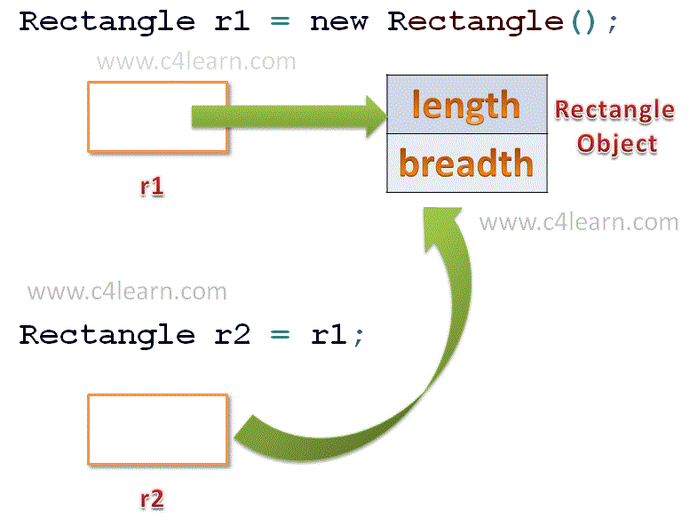
Paso de parámetros "por referencia": referencia de objetos
Cuando pasamos un objeto como parámetro se está realizando una copia de la referencia

Slide 84
Paso de parámetros "por referencia": referencia de objetos
class Test { int a, b; Test(int i, int j) { a = i; b = j; } // pass an object void meth(Test o) { o.a *= 2; o.b /= 2; } } | class PassObjRef { public static void main(String args[]) { Test ob = new Test(15, 20); System.out.println("ob.a and ob.b before call: " + ob.a + " " + ob.b); ob.meth(ob); System.out.println("ob.a and ob.b after call: " + ob.a + " " + ob.b); } }
ob.a and ob.b before call: 15 20 ob.a and ob.b after call: 30 10

Slide 85
Constructor
inicializar un objeto de una clase.
Asignar los valores iniciales del nuevo objeto.
Es un método especial dentro de una clase, que se llama automáticamente cada vez que se crea un objeto de esa clase(con new).
Coche micoche = new Coche();

Slide 86
Constructor
Posee el mismo nombre de la clase a la cual pertenece y no puede devolver ningún valor
Una clase puede tener múltiples constructores, lo que cambia son los argumentos que reciben
Cuando en una clase no se escribe propiamente un constructor, Java asume uno por defecto.

Slide 87
Constructor por defecto
Tiene una lista vacía de parámetros, y un cuerpo vacío.
public class Coche {
public Coche() {
}
}
Notes:
será invocado cada vez que se construya un objeto sin especificar ningún argumento, en cuyo caso el objeto será iniciado con los valores predeterminados por el sistema (los atributos numéricos a cero, los alfanuméricos a nuloPeq, y las referencias a objetos a null).

Slide 88
Constructor
parametrizado
Constructores con parámetros.
Se pueden sobrecargar los constructores, ofreciendo distintas alternativas de inicialización.
public Coche(int potencia, String color){}
public Coche(int potencia) {}
Notes:
http://aprendiendo.prodastur.com/libro/java-m%C3%A9todos-y-encapsulado/constructores

Slide 89
this
Referencia al objeto actual
public class Coche {
private String color;
private int potencia;
public Coche(int potencia, String color) {
this.potencia = potencia;
this.color = color;
}
public Coche(int potencia) {
this(potencia, “Rojo”);
}
}
Notes:
La palabra this le dice a Java que se refiere a la variable de instancia. Normalmente es opcional, se utiliza cuando hay 2 variables con el mismo nombre, por ejemplo, cuando una es parámetro del constructor y la otra es una variable de instancia.

Slide 90
Sobrecarga de
constructores
public class Coche {
private String color;
private int potencia;
public Coche(int potencia, String color) {
this.potencia = potencia;
this.color = color;
}
public Coche(int potencia) {
this(potencia, “Rojo”);
}
}

Slide 91
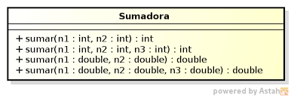
Sobrecarga
de métodos
Una de las maneras para soportar polimorfismo.
Definir dos o más métodos dentro de la misma clase con el mismo nombre con parámetros diferentes
Notes:
http://www.java2success.com/core-java/oops/method-overloading-tutorial.jsp

Slide 92
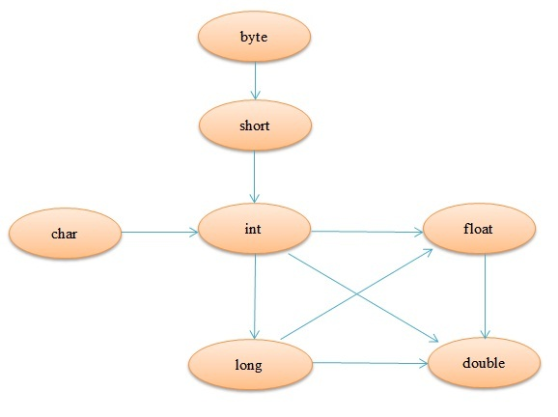
Sobrecarga de métodos y
promoción de tipos
Promoción es conversión de tipos automática de un tipo “menor” a uno “mayor”
Notes:
type promotion is an automatic type conversion from a "lesser" base type to a "greater" one
http://www.java2success.com/core-java/oops/method-overloading-tutorial.jsp

Slide 93
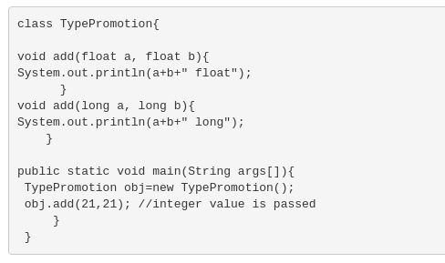
Sobrecarga de métodos y
promoción de tipos
Se realiza la promoción implícitamente si no coincide ningún tipo de datos.
Salida: 42 long

Slide 94
Getters and setters
Setters:
asignar un valor a un atributo
Permite dar acceso público a ciertos atributos que deseemos el usuario pueda modificar.
Getters:
obtener (recuperar o acceder) el valor ya asignado a un atributo
Notes:
Setters: Del Inglés Set, que significa establecer, pues nos sirve para asignar un valor a un atributo, pero de forma explícita, y solo nos permite dar acceso público a ciertos atributos que deseemos el usuario pueda modificar. Es decir permiten cambiar el valor de los atributos.
Getters: Del Inglés Get, que significa obtener, pues nos sirve para obtener (recuperar o acceder) el valor ya asignado a un atributo y utilizarlo para cierto método. Por lo que devuelven el valor de los atributos.

Slide 95
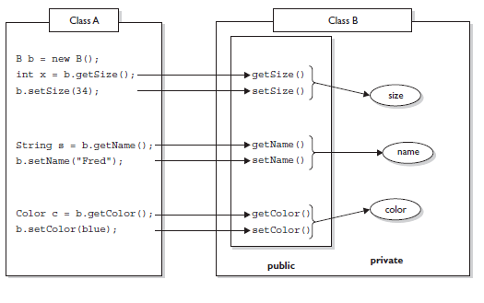
Getters and setters
public class Coche {
private String color;
private int potencia;
public Coche(int potencia, String color) {
this.potencia = potencia;
this.color = color;
}
public void setPotencia(int potencia) {
this.potencia = potencia;
}
public int getPotencia() {
return potencia;
}
}

Slide 96
Ejercicio
-- Defina una clase Profesor considerando los siguientes atributos: nombres, apellidos, número de horas de trabajo por semana
-- Defina 2 constructores diferentes:
Constructor para todos los atributos
Constructor para los atributos nombres, apellidos
Los valores por defecto para las horas será 40
-- Crear los métodos para poder establecer y obtener los valores de los atributos.
-- Compilar el código para comprobar que no presenta errores
-- Crear objetos con cada uno de los constructores, comprobar que se inicializan correctamente consultando el valor de sus atributos después de haber creado los objetos.

Slide 97
ArrayList
Permite almacenar datos en memoria de forma similar a los arrays, con la ventaja de que el número de elementos que almacena, lo hace de forma dinámica.
import java.util.ArrayList;
Notes:
https://jarroba.com/arraylist-en-java-ejemplos/

Slide 98
ArrayList - Creación
ArrayList<tipo> nombreArray = new ArrayList<tipo>();
tipo debe ser una clase. Ej.
ArrayList<Profesor> listaProfesor = new ArrayList<Profesor>();
Notes:
http://puntocomnoesunlenguaje.blogspot.com/2012/12/arraylist-en-java.html

Slide 99
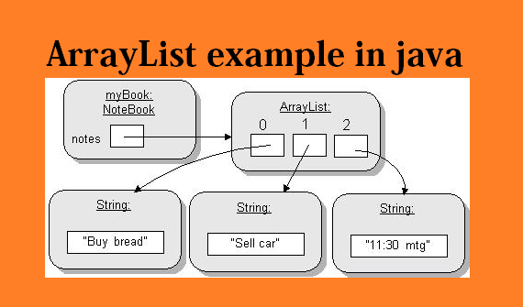
ArrayList

Slide 100
Métodos del ArrayList
add(elemento)
Añade el elemento al arraylist
ArrayList<String> nombreArrayList = new ArrayList<String>()
nombreArrayList.add("Elemento");
Notes:
https://jarroba.com/arraylist-en-java-ejemplos/

Slide 101
Métodos del ArrayList
add(n,elemento)
Añade el elemento al ArrayList en la posición 'n'
nombreArrayList.add(n, "Elemento 2");
size()
Devuelve el número de elementos del ArrayList
nombreArrayList.size();

Slide 102
Métodos del ArrayList
get(n)
Devuelve el elemento que está en la posición n del ArrayList
nombreArrayList.get(2);
remove(elemento)
// Borra la primera ocurrencia del elemento que se le pasa como parámetro.
nombreArrayList.remove("Elemento");
remove(n)
// Borra el elemento de la posición n del ArrayList
nombreArrayList.remove(5);

Slide 103
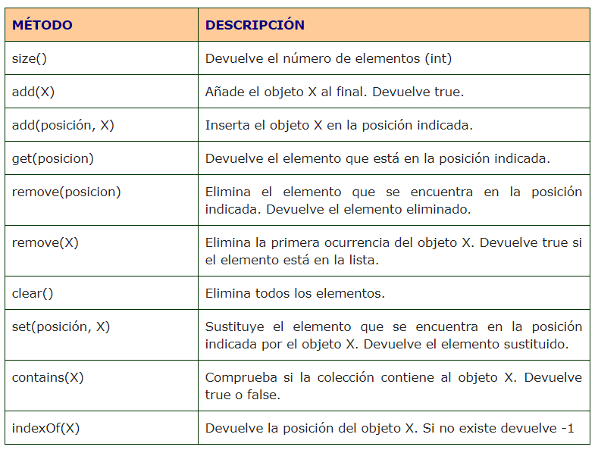
Métodos del ArrayList
Notes:
http://puntocomnoesunlenguaje.blogspot.com/2012/12/arraylist-en-java.html

Slide 104
Recorrer un ArrayList
Objeto Iterator
Bucle for
Bucle foreach

Slide 105
Objeto Iterator
Iterator tiene como métodos:
hasNext: devuelve true si hay más elementos en el array.
next: devuelve el siguiente objeto contenido en el array.
No necesitamos indicar el tipo de objetos que contiene el array.
Notes:
https://docs.oracle.com/javase/7/docs/api/java/util/Iterator.html

Slide 106
Objeto Iterator
import java.util.Iterator
ArrayList<Integer> numeros = new ArrayList<Integer>();
…..
//se insertan elementos
.....
Iterator it = numeros.iterator(); //se crea el iterador it para el array numeros
while(it.hasNext()) //mientras queden elementos
System.out.println(it.next()); //se obtienen y se muestran
Notes:
https://docs.oracle.com/javase/7/docs/api/java/util/Iterator.html

Slide 107
Ejercicio ArrayList
Escribe un programa que lea números enteros y los guarde en un ArrayList hasta que se lea un 0 y muestra los números leídos, su suma y su media.

Slide 108
Herencia
Una clase nueva se crea a partir de una existente heredando atributos y comportamiento
Clase original: base o superclase
Clase nueva: derivada o subclase
Una subclase añade nuevos atributos y métodos que le dan un comportamiento diferente al de la superclase
Permite la reutilización de código

Slide 109
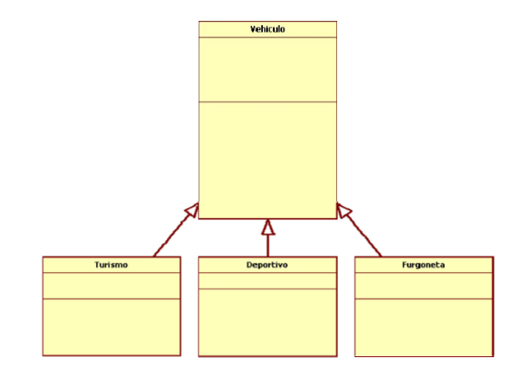
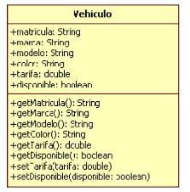
Herencia
-Ejemplo
Superclase: Vehiculo
Subclases: Turismo
Furgoneta
Deportivo
Furgoneta es un Vehículo
Deportivo es un Vehículo
Relación “es un”

Slide 110
Herencia
Sintaxis:
public class nombre-clase extends nombre-superclase{
}
public class Furgoneta extends Vehiculo{
}
En java cada clase puede heredar de una sola clase
Todas las clases heredan de Object

Slide 111
Constructores y
Herencia
P
Los constructores no se heredan
Definir constructor en la subclase.
Hacer referencia al constructor superclase con super
public Furgoneta(String matricula,
String marca,
String modelo,
String color,
double tarifa,
int carga,
int volumen) {
super(matricula, marca, modelo, color, tarifa, true);
this.carga = carga;
this.volumen = volumen;
}

Slide 112
Sobreescritura
Definir un método con las mismas características ( nombre, número y tipo de argumentos) que el método de la superclase.
Agregar o modificar la funcionalidad del método heredado de la clase padre
Permite extender la funcionalidad de un método heredado para hacerlo específico a lo que necesitemos.

Slide 113
Sobreescritura
Reglas
Igual nombre, número de argumentos y tipo de retorno que la clase padre.
Sobreescribir solo los métodos que se heredan(no private)
El nivel de acceso no puede ser más restrictivo que el método que se sobre-escribe.
No se puede sobre-escribir un método marcado como static o final.
static: globales
final: constantes

Slide 114
Sobreescritura
Reglas
Public class Instrumento{ public String tipo; public void tocar() { System.out.println("Tocar un Instrumento"); } } | public class Guitarra extends Instrumento { @Override public void tocar() { System.out.println("Tocar La Guitarra"); } }
Identificar un método sobreescrito cuando tiene la anotación @override (no es obligatorio, pero si recomendable)

Slide 115
Clases abstractas
Una clase abstracta tiene métodos sin definición completa(métodos abstractos)
Usadas como superclases para jerarquía de herencia
Una clase abstracta no se instancia
Si una clase contiene un método abstracto debe ser declarada como abstracta.

Slide 116
Métodos abstractos
Sintaxis:
modifier abstract type name(parameter-list); abstract type name(parameter-list)
Ejemplo:
public abstract int desplazarse(int posicion);
El modificador puede ser public o protected
No hay que definir el cuerpo del método en la clase abstracta.
Las clases hijas deberán implementar el método abstracto.

Slide 117
Clases abstractas
Para definir una clase se usa el modificador abstract antes de la palabra class
Ejemplo
public abstract class Figura()
// Using abstract methods and classes.
abstract class Figure {
double dim1;
double dim2;
Figure(double a, double b) {
dim1 = a;
dim2 = b;
}
// area is now an abstract method
abstract double area();
}

Slide 118
Interfaces
Establece la forma que debe tener una clase (modelo o esqueleto)
Tiene métodos abstractos, constantes y métodos por defecto.
Establecen una relación “ACTUA COMO” en comparación con la herencia “ES-UN”
No es una clase. No puede ser instanciada.
Puede extender otra interfaz

Slide 119
Interfaces
Sintaxis
interface NombreInterface{
int var1 //es una constante
//método abstracto llamado method1()
void method1();
//método abstracto llamado method2()
public int method2(String param1);
}
No tiene variables de instancia, sólo constantes.
(public static final).
En una interfaz todos los métodos son públicos y abstract (no es necesario especificar).

Slide 120
Interfaces
interface Bank{
float rateOfInterest();
}
class SBI implements Bank{
public float rateOfInterest(){return 9.15f;}
}
class PNB implements Bank{
public float rateOfInterest(){return 9.7f;}
}
class TestInterface2{
public static void main(String[] args){
Bank b=new SBI();
System.out.println("ROI: "+b.rateOfInterest());
}
}
Usar la palabra clave implements en la declaración de la clase.
class NombreClase implements NombreInterfaz

Slide 121
Interface
Comparable
Permite realizar la comparación de objetos.
Solo un método compareTo
Retorna n=-1 si el objeto es menor
Retorna n=1 si el objeto es mayor
Retorna n=0 si son iguales
Ejemplo
public class Persona {
public int dni, edad;
public Persona( int d, int e){
this.dni = d;
this.edad = e;
}
}
Notes:
vamos a decir que una persona es más grande que otra si tiene la edad mayor, en cambio será menor si tiene una edad menor y serán iguales si y solo si su edad es igual y el dni también es igual. En este último caso si dos personas tienen la misma edad, se considerará mayor el que tenga el dni más grande.

Slide 122
Interface
Comparable
public int compareTo(Persona o) {
int resultado=0;
if (this.edad<o.edad) { resultado = -1; }
else if (this.edad>o.edad) { resultado = 1; }
else {
if (this.dni<o.dni) { resultado = -1; }
else if (this.dni>o.dni) { resultado = 1; }
else { resultado = 0; }
}
return resultado;
}
}
public class Persona implements Comparable<Persona>{
public int dni, edad;
public Persona( int d, int e){
this.dni = d;
this.edad = e;
}

Slide 123
Interface
Comparable
public class Programa {
public static void main(String arg[]) {
Persona p1 = new Persona(74999999,35);
Persona p2 = new Persona(72759474,30);
if (p1.compareTo(p2) < 0 ) { System.out.println("La persona p1: es menor."); }
else if (p1.compareTo(p2) > 0 ) {System.out.println("La persona p1: es mayor."); }
else { System.out.println ("La persona p1 es igual a la persona p2"); }
}
}

Slide 124
Polimorfismo
Varias formas de polimorfismo:
Al invocar el mismo nombre de método sobre instancias de distinta clase
Al crear múltiples constructores
Al asignar una instancia de una subclase a una referencia a la clase base
Vehiculo furgon= new Furgoneta();

Slide 125
Enlace dinámico
Una variable tiene:
Tipo estático : tipo con la que se ha declarado
JVM sabe, desde tiempo de compilación, el tipo estático de una variable
El tipo estático de la variable “furgon” es “Vehiculo”
Tipo dinámico: tipo con el que se ha inicializado
es la clase “real” que alberga la variable “furgon”
El tipo dinámico de la variable “furgon” es “Furgoneta“
Tiempo de ejecución
Notes:
https://www.luaces-novo.es/enlace-dinamico-en-java/
¿como sabe la JVM de qué tipo es cuando un mismo tipo estático puede albergar un número indefinido de clases?, la respuesta es: conociendo su tipo dinámico.

Slide 126
Limitaciones del enlace dinámico
Furgoneta: ejemploMetodoUnico()
Furgoneta a = new Furgoneta();
Vehiculo b;
b = new Furgoneta();
// ¿Qué resultado darán cada una de estas invocaciones?
a.ejemploMetodoUnico();
b.ejemploMetodoUnico();
Solo se podrán usar los métodos que estén definidos en el tipo estático
Si definimos un método en una subclase que no haya sido definido previamente en la superclase (o interfaz), no podremos hacer una llamada a dicho método en una variable cuyo tipo estático sea distinto.

Slide 127
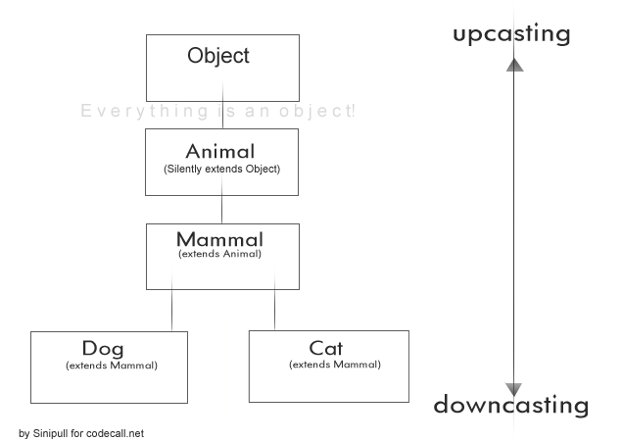
Enlace dinámico y
casting
¿Cómo se solucionaría la llamada al método?
Asignando el valor de b a una variable de tipo estático válido y haciendo el casting correspondiente.

Slide 128
Upcasting y Downcasting
Downcasting
Convertir una superclase a una subclase. Se lo realiza en dirección descendente en el árbol jerárquico.
Furgoneta a;
Vehiculo b = new Furgoneta ();
a = (Furgoneta ) b; // Asignamos b (tipo estático Vehiculo) a una variable de tipo estático (Furgoneta )
a.ejemploMetodoUnico(); // Al ser iguales tipo estático y dinámico no tenemos problema
Upcasting
Convertir una subclase a una superclase. Se lo realiza en dirección ascendente en el árbol jerárquico.
Furgoneta b = new Furgoneta ();
Vehiculo c = (Vehiculo ) b;

Slide 129
Clases Wrapper
Primitive | Wrapper Class
boolean | Boolean
byte | Byte
char | Character
int | Integer
float | Float
double | Double
long | Long
short | Short
Clases dedicadas a los datos primitivos
8 clases wrappers
Parte de java.Lang
Todas proveen método toString()
Notes:
Propósitos:
Datos primitivos puedan realizar actividades reservadas para los objetos. (agregar a ArrayList, Hashset, Hashmap)
Proveer conjunto de funciones como convertir tipo desde y a Strings, comparar objetos

Slide 130
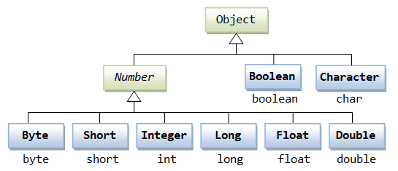
Clases Wrapper
https://steemit.com/study/@riaz/wrapper-classes-in-java

Slide 131
Clases Wrapper de tipo numérico
byte | byteValue()
short | shortValue()
int | intValue()
long | longValue()
float | floatValue()
double | doubleValue()
Heredan de la clase Number
Number declara métodos que devuelven el valor de un objeto en cada uno de los diferentes tipos numéricos.
Notes:
https://www.w3resource.com/java-tutorial/java-wrapper-classes.php

Slide 132
Clases Wrapper de tipo numérico
Método para convertir string numérico al valor primitivo
parseInt()
parseFloat()
parseDouble()
parseLong()
int decimalExample = Integer.parseInt("20");
int signedPositiveExample = Integer.parseInt("+20");
int signedNegativeExample = Integer.parseInt("-20");
Notes:
https://www.w3resource.com/java-tutorial/java-wrapper-classes.php

Slide 133
Clases Wrapper
Método estático valueOf, retorna un objeto nuevo del tipo wrapper
Double vd = Double.valueOf(“3.14”)
Método equals para comparar(tipo y valor)
Integer i1 = 100
Integer i2 = 100
if (i1.equals(i2)) System.out.println(“Iguales”)
Notes:
https://www.w3resource.com/java-tutorial/java-wrapper-classes.php

Slide 134
Clases Wrapper - Constructores
Primitive | Wrapper Class | Constructor Argument
boolean | Boolean | boolean or String
byte | Byte | byte or String
char | Character | char
int | Integer | int or String
float | Float | float, double or String
double | Double | double or String
long | Long | long or String
short | Short | short or String

Slide 135
Clases Wrapper
Ejemplo para crear objeto Integer
int x = 25;
Integer y = new Integer(33);
Integer intObj3 = new Integer (“25");

Slide 136
3.
Manejo de archivos y excepciones

Slide 137
Archivos
Un conjunto de bits almacenados en un dispositivo, y accesible a través de un camino de acceso(pathname) que lo identifica
Clases de archivos:
• Los archivos de caracteres (o de texto, character based)
• Los archivos de bytes(o binarios, byte based)

Slide 138
Clases de archivos
Archivos binarios
información de cualquier tipo codificada en binario para el propósito de almacenamiento y procesamiento en ordenadores.
Ejemplo
los archivos informáticos que almacenan texto formateado o fotografías
los archivos ejecutables que contienen programas.
Archivos de Texto
Formado exclusivamente por caracteres
Crearse y visualizarse usando un editor
Operaciones de lectura y escritura serán con caracteres
Ej: ficheros de código java

Slide 139

Steam
Secuencia o flujo de datos.
InputStream: leer datos de una fuente
OutputStream: escribir datos a un destino

Slide 140
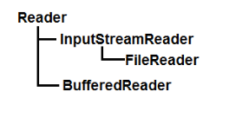
java.io -FileReader
Métodos de la clase Reader:
read(): lee un caracter.
read(char[]): lee un arreglo de caracteres.
skip(long): se salta algunos caracteres.
close(): cierra el flujo de datos.
// Java Program to illustrate reading from
// FileReader using FileReader
import java.io.*;
public class ReadingFromFile
{
public static void main(String[] args) throws Exception
{
// pass the path to the file as a parameter
FileReader fr =
new FileReader("test.txt");
int i;
while ((i=fr.read()) != -1)
System.out.print((char) i);
}
}

Slide 141
Java.io
-BufferedReader
import java.io.BufferedReader;
import java.io.FileReader;
import java.io.IOException;
public class TextFileReadingExample3 {
public static void main(String[] args) {
try {
FileReader reader = new FileReader("MyFile.txt");
BufferedReader bufferedReader = new BufferedReader(reader);
String line;
while ((line = bufferedReader.readLine()) != null) {
System.out.println(line);
}
reader.close();
} catch (IOException e) {
e.printStackTrace();
}
}
}
BufferedReader(Reader in)
BufferedReader(Reader in, int sz)

Slide 142
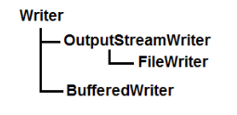
java.io -FileWriter
Métodos de la clase Writer:
write(int): escribe un caracter.
write(char[]): escribe un arreglo de caracteres
write(String): escribe un string.
close(): cierra el flujo de datos.
import java.io.FileWriter;
import java.io.IOException;
public class TextFileWritingExample1 {
public static void main(String[] args) {
try {
FileWriter writer = new FileWriter("MyFile.txt", true);
writer.write("Hello World");
writer.write("\r\n"); // write new line
writer.write("Good Bye!");
writer.close();
} catch (IOException e) {
e.printStackTrace();
}
}
}

Slide 143
Java.io
-BufferedWriter
import java.io.BufferedWriter;
import java.io.FileWriter;
import java.io.IOException;
public class TextFileWritingExample2 {
public static void main(String[] args) {
try {
FileWriter writer = new FileWriter("MyFile.txt", true);
BufferedWriter bufferedWriter = new BufferedWriter(writer);
bufferedWriter.write("Hello World");
bufferedWriter.newLine();
bufferedWriter.write("See You Again!");
bufferedWriter.close();
} catch (IOException e) {
e.printStackTrace();
}
}
}
BufferedWriter(Writer out)
BufferedWriter(Writer out, int sz)

Slide 144
Excepciones
Mecanismo de control de errores en tiempo de ejecución
Una forma de hacer que la aplicación continúe la ejecución si se produce un error
En JAVA cuando se detecta un error, se crea un objeto de una clase especial (clase Exception)
incluye toda la información del problema, tal como el punto del programa donde se produjo, la causa del error, etc

Slide 145
Excepciones
Luego, "dispara" o "lanza" dicho objeto (throw en inglés), con la esperanza de que alguien lo atrape y decida como recuperarse del error.
Si nadie lo atrapa, el programa termina, y en la consola de ejecución aparecerá toda la información contenida en el objeto que representaba el error.

Slide 146
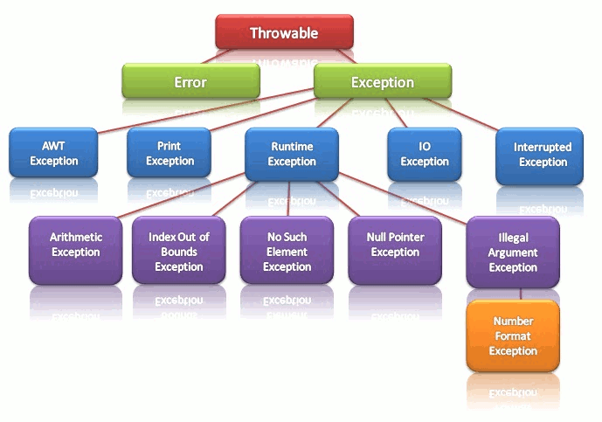
Excepciones

Slide 147
Tipos de excepciones
Error: Se refiere a errores graves en la máquina virtual de Java, como por ejemplo fallos al enlazar con alguna librería.
Exception: Representa errores que no son críticos y por lo tanto pueden ser tratados y continuar la ejecución de la aplicación.
RuntimeException - los errores que comúnmente se pueden producir dentro de cualquier fragmento de código,
Notes:
https://interpolados.wordpress.com/2017/01/27/excepciones-en-java/

Slide 148
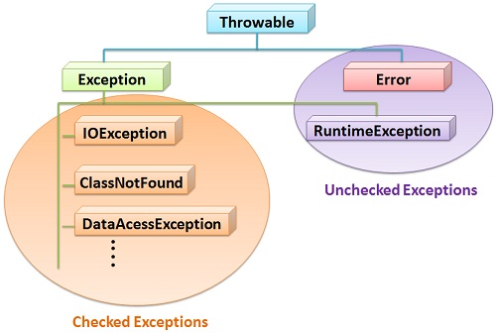
Checked y Unchecked Exceptions

Slide 149
Checked y Unchecked Exceptions
Checked: Se revisan en tiempo de compilación.
Todas las que heredan de Exception menos RuntimeException
Unchecked: No se revisan en tiempo de compilación sino en tiempo de ejecución.
Clases que heredan de RuntimeException: ArithmeticException, NullPointerException, ArrayIndexOutOfBoundsException,etc

Slide 150
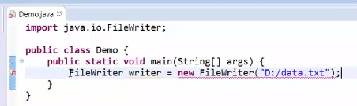
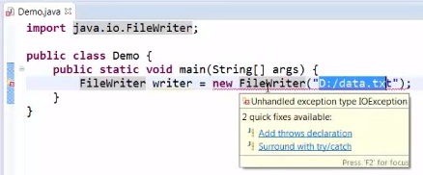
Checked Exceptions

Slide 151
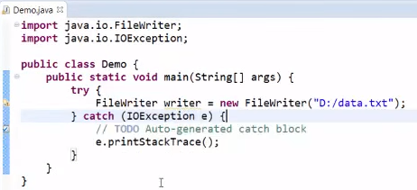
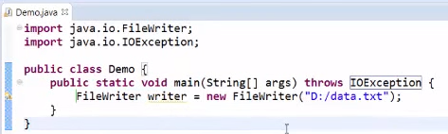
Checked Exceptions

Slide 152
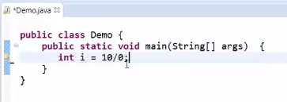
Unchecked Exceptions

Slide 153
Manejo de excepciones
Anunciar que puede producirse una excepción
La instrucción try-catch
La Construcción de un Objeto Exception y la Instrucción throw

Slide 154
Anunciar que una excepción se produce
Cuando un método desea disparar una excepción, se debe indicar como parte de la signatura del método usando la clausula throws
public void afiliarSocio( String pCedula, String pNombre, Tipo pTipo ) throws Exception { ... }
Notes:
Cuando en un método queremos indicar que éste puede disparar una excepción en caso de que detecte una situación que considera anormal, esta indicación debe formar parte de la signatura del método.
Al informar que un método lanza una excepción, estamos agrupando dos casos posibles: Caso 1: la excepción va a ser creada y lanzada por el mismo método que la declara. Esto quiere decir que es el mismo método el que se encarga de detectar el problema, de crear la instancia de la claseException y de lanzarla. Caso 2: la excepción fue producida por alguna instrucción en el cuerpo del método que hace la declaración, el cual decide no atraparla sino dejarla seguir. Este "dejarla seguir" se informa también con la misma cláusula throws.

Slide 155
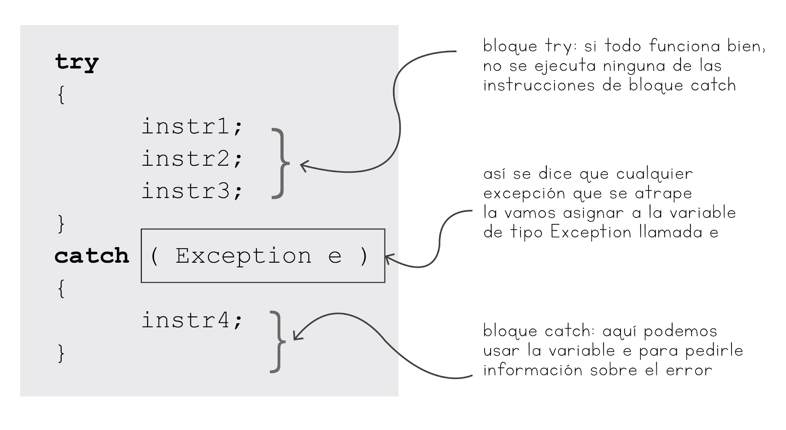
Bloque try-catch
https://universidad-de-los-andes.gitbooks.io/fundamentos-de-programacion/content/Nivel4/5_ManejoDeLasExcepciones.html
Notes:
https://universidad-de-los-andes.gitbooks.io/fundamentos-de-programacion/content/Nivel4/5_ManejoDeLasExcepciones.html

Slide 156
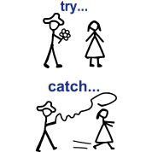
Bloque try-catch
Delimitar la porción de código dentro de un método en el que necesitamos desviar el control si una excepción ocurre allí (la parte try).
Definir el código que manejará el error o atrapará la excepción (la parte catch).

Slide 157
Bloque try-catch
int a = 5 / 0; esta linea nos lanzaría la siguiente excepción: Exception in thread "main" java.lang.ArithmeticException: / by zero | try{ int a = 5 / 0; }catch(ArithmeticException err){ int a = 0; }

Slide 158
Bloque try-catch
El código dentro del try puede generar más de una excepción, y se pueden capturar todas ellas
try { //Código que puede provocar el error }
catch(IOException ioe) { //Código para tratar la IOException }
catch(Exception e) { //Código para tratar la Exception }

Slide 159
Bloque try-catch
Si un bloque de código lanza varias excepciones y se usan varios catch :
La excepción se captura en el primer catch que se ajusta a la excepción
Los catch deben capturar las excepciones más concretas en primer lugar, y las más generales al final
Si no lo hacemos así, hay bloques catch en los que no se entrará nunca

Slide 160
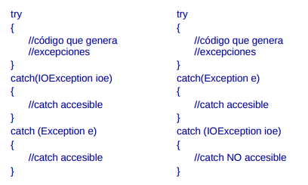
Bloque try-catch

Slide 161
Bloque finally
Finally se utiliza cuando el programador solicita ciertos recursos al sistema que se deben liberar
se coloca después del último bloque catch o
luego del bloque try

Slide 162
Bloque finally
FileReader lector = null; try { lector = new FileReader("archivo.txt"); int i=0; while(i != -1){ i = lector.read(); System.out.println((char) i ); } } catch (IOException e) { System.out.println("Error"); } finally { if(lector != null){ lector.close(); } } | class FinallyDemo { // Throw an exception out of the method. static void procA() { try { System.out.println("inside procA"); throw new RuntimeException("demo"); } finally { System.out.println("procA's finally"); } } }

Slide 163
Construcción de un Objeto Exception y la Instrucción throw
throw nos permite lanzar una excepción propia
Esta instrucción recibe como parámetro un objeto de la clase Exception, el cual es lanzado o disparado al método que corresponda.

Slide 164
Construcción de un Objeto Exception y la Instrucción throw
public static void main(String[] args) { int a; try{ a = dividir(5,0); }catch(MalNumeroADividir err){ System.out.println(err); }finally{ a = 0; } System.out.println("Valor de a = "+a); } | public static int dividir(int a, int b)throws MalNumeroADividir{ if(b == 0){ throw new MalNumeroADividir(); } return a / b; } public static class MalNumeroADividir extends Exception { MalNumeroADividir() { super("No es posible dividir entre cero"); } }
Notes:
https://elbauldelprogramador.com/manejar-excepciones-en-java/

Slide 165
Clase Exception
getMessage(), que retorna el mensaje con el que fue creada la excepción
printStackTrace(), que imprime en la consola de ejecución la traza incluida en el objeto (la secuencia anidada de invocaciones de métodos que dio lugar al error), tratando de informar al usuario respecto de la posición y la causa del error.
Notes:
Ejemplo y buenas prácticas https://www.javacodegeeks.com/2013/07/java-exception-handling-tutorial-with-examples-and-best-practices.html

Slide 166
Java Collection Framework
Librería de clases contenedoras de Java que sirven para almacenar colecciones de objetos, como listas, conjuntos, mapas, …
Las clases se encuentran en el paquete estándar java.util

Slide 167
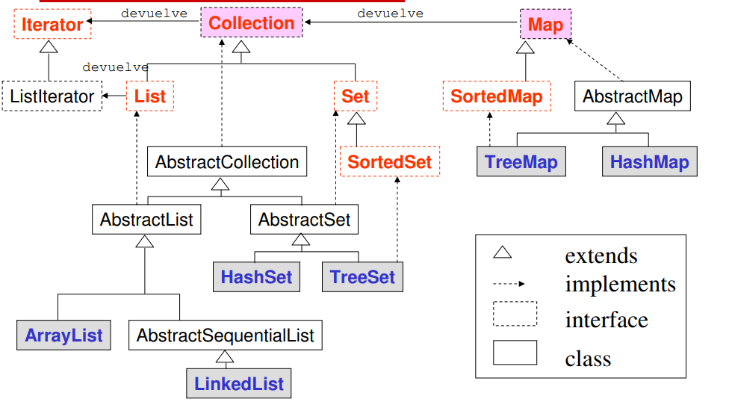
Java Collection Framework

Slide 168
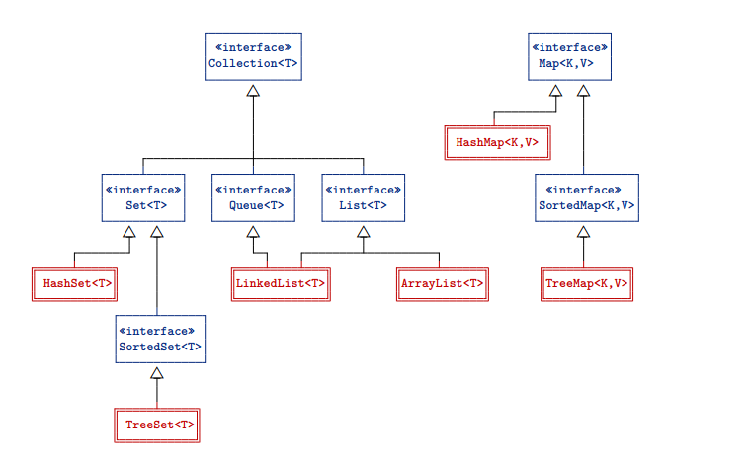
Jerarquía del Framework
Notes:
Las interfaces básicas y sus implementaciones
http://www.lcc.uma.es/~vicente/docencia/poo/teoria/poo_5_colecc.pdf

Slide 169
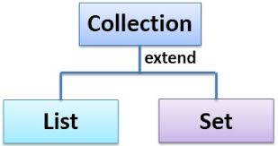
Interfaz Collection<T>
Define las operaciones comunes a todas las colecciones de Java.
Los tipos básicos de colecciones son (subtipos de Collection ) :
Listas, definidas en la interfaz List
Conjuntos, definidos en la interfaz Set
Notes:
Permite usar colecciones basándonos en su interfaz en lugar de en la implementación.

Slide 170
Interfaz Collection<T>
Operaciones básicas de consulta:
size(): devuelve el número de elementos.
isEmpty(): indica si tiene elementos.
contains(Object e): indica si contiene el objeto pasado como parámetro utilizando el método equals.

Slide 171
Interfaz Collection<T>
Operaciones básicas de modificación:
add(T e): añade un elemento a la colección. Retorna un booleano indicando si acepta la inserción.
remove(Object e): intenta eliminar el elemento. Retorna un booleano indicando si ha sido eliminado. Utiliza el método equals para localizar el objeto.
clear(): elimina todos los elementos.
addAll(Collection col): añade todos los elementos de la colección col
removeAll(Collection col): elimina todos los objetos contenidos en col

Slide 172
Interfaz List<T>
Define secuencias de elementos a los que se puede acceder atendiendo a su posición
Las posiciones van de 0 a size()-1.
El acceso a una posición ilegal produce la excepción IndexOutOfBoundsException
El método add(T e) añade al final de la lista.

Slide 173
Interfaz List<T>
Añade a las operaciones de Collection métodos de acceso por posición como:
T get (int index)
T set (int index, T element)
void add (int index, T element)
T remove (int index)

Slide 174
Clases que implementan List<T>
ArrayList <T>
Implementación basada en arrays redimensionables.
Operaciones de inserción y modificación ineficientes.
Operaciones de creación y consulta rápidas.
LinkedList (no se revisa en este curso)

Slide 175

Ejemplo List

Slide 176


Interfaz Set<T>
Define conjuntos de elementos no repetidos
Los métodos definidos permiten
realizar la lógica de conjuntos:

Slide 177
SortedSet<T>
La interfaz java.util.SortedSet<T> extiende Set<T> para proporcionar la funcionalidad para conjuntos con elementos ordenados.
El orden utilizado es:
El orden natural.
El orden alternativo proporcionado como parámetro Comparator<T> en el constructor de la clase que implemente esta interfaz.

Slide 178
TreeSet<T>
Implementación de conjuntos ordenados basada en árboles binarios balanceados.
Para su funcionamiento es necesario definir un orden
Las operaciones de búsqueda y modificación son más lentas en TreeSet que en HashSet

Slide 179

TreeSet<T>
Un árbol es un tipo
de datos que simula
un árbol real
Notes:
. A tree is nothing but a data type that simulates an actual tree when it comes to storing data. There is one root value with countless subtrees having numerous children. Each joining vertex is called a node.

Slide 180

TreeSet<T>
No hay elementos duplicados y hay orden de los elementos en orden ascendente
Implementa la clase
NavigableSet que
extiende de
SortedSet
Notes:
http://dumbitdude.com/hashset-in-java/

Slide 181
TreeSet<T> - Constructores
TreeSet(); // Orden natural
TreeSet(Comparator o); // Orden alternativo
TreeSet(Collection c); // Copia y Orden natural
TreeSet(SortedSet s); // Copia y Mismo orden que s

Slide 182
TreeSet<T> - Ejemplo
TreeSet<Integer>h = new TreeSet<Integer>(); h.add(20); h.add(6); h.add(84); h.add(9); h.add(8); System.out.println(h);
Salida : [6, 8, 9, 20, 84]

Slide 183

HashSet<T>
Guarda los elementos del conjunto en una tabla hash.
Tabla hash?
Notes:
It is a data structure that entails storage of elements mapping keys to values. It makes use of hash function where the actual computation of indices of arrays happen. Eventually, these are put into buckets or slots. This mechanism of storing data like that is known as hashing.

Slide 184

HashSet<T>
No hay elementos duplicados y no hay orden de los elementos
Extiende la clase
AbstractSet e
implementa Set
Notes:
http://dumbitdude.com/hashset-in-java/

Slide 185
HashSet<T> - Constructores
Sin argumentos: HashSet()
Con una colección como parámetro: HashSet(Collection c)
Se puede indicar la capacidad y el factor de carga de la tabla: HashSet(int initialCapacity, float loadFactor)
Notes:
Load Factor/Fill Ratio
Load Factor determines how full the Map can be before it is resized upward. when the number of elements is greater than the capacity of the Map multiplied by its load factor/fill ratio, the Map is expanded. Default value of load factor is 0.75.

Slide 186
HashSet<T> - Métodos
add(Object e)
clear()
clone()
contains(Object o)
isEmpty()
iterator()
remove(Object o)
size()

Slide 187

HashSet<T> - Ejemplo
Notes:
Otro ejemplo: https://www.javatpoint.com/java-hashset

Slide 188

HashSet vs TreeSet

Slide 189

HashSet vs TreeSet

Slide 190

Interfaz Map<K,V>
La interfaz Map define el tipo de datos que representa pares <clave,valor>
Un mapa no puede tener claves duplicadas.
Cada clave sólo puede tener un valor asociado.
Clave y valor juntos constituyen una entrada.

Slide 191
Interfaz Map<K,V>
Un mapa no es una colección, sin embargo contiene distintas colecciones:
Conjunto de claves (Set)
Colección de valores (Collection)
Conjunto de pares (Map.Entry)
Implementaciones HashMap y TreeMap

Slide 192

Interfaz Map<K,V>

Slide 193
SortedMap<K,V>
La interfaz java.util.SortedMap<K,V> extiende Map<K,V> para proporcionar la funcionalidad para correspondencias con claves ordenadas.
El orden utilizado es:
El orden natural.
El orden alternativo proporcionado como parámetro Comparator<T> en el constructor de la clase que implemente esta interfaz.

Slide 194

SortedMap<K,V> - métodos

Slide 195
HashMap<K,V>
Proporciona una implementación de la interfaz Map basada en una tabla hash
Constructores:
Sin argumentos o con un mapa como parámetro.
HashMap()
HashMap(Map m)
Con capacidad y factor de carga.
HashMap(int capacity)
HashMap(int capacity, float loadFactor)
Notes:
https://www.tutorialspoint.com/java/java_hashmap_class.htm

Slide 196
HashMap<K,V> - métodos
clear() clone() containsKey(Object key) containsValue(Object value) entrySet() get(Object key) isEmpty() | keySet() put(K key, V value) putAll(Map m) remove(Object key) size() values()
Notes:
http://dumbitdude.com/map-interface-in-java/

Slide 197

HashMap<K,V> - Ejemplo

Slide 198

TreeMap<K,V>
proporciona una implementación de SortedMap: Almacena los datos en un árbol binario equilibrado ordenado.
Búsqueda y modificación menos eficiente que en HashMap.
Constructores

Slide 199

TreeMap - Ejemplo

Slide 200


Slide 201
Orden de los objetos
El orden utilizado por las colecciones ordenadas (SortedSet, SortedMap) puede ser el orden natural de los objetos (por defecto) o el criterio de ordenación que se establece en el constructor.
La interfaz Comparable define el orden natural.
La interfaz Comparator define un orden alternativo.

Slide 202
Interfaz Comparable
La interfaz Comparable impone el orden natural de los objetos de las clases que la implementan
public interface Comparable<T> {
public int compareTo(T o);
}
El método compareTo devuelve un entero positivo si la relación es “mayor que”, negativo si es “menor que” y cero si son iguales.

Slide 203

Interfaz Comparable - Ejemplo

Slide 204

Comparable Interface - Ejemplo

Slide 205

Ejemplo Treeset con orden natural

Slide 206
Interfaz Comparator
La interfaz Comparator permite definir un criterio de ordenación
public interface Comparator<T>{
public int compare(T o1, T o2);
}
El método compare devuelve un entero positivo si la relación es “mayor que”, negativo si es “menor que” y cero si son iguales.
Se utiliza un criterio de ordenación cuando los objetos que queremos ordenar no tienen orden natural o ese orden no interesa usarlo.

Slide 207

Interfaz Comparator - Ejemplo

Slide 208
Interfaz Comparator - Ejemplo
public class OrdenTitular implements Comparator<Cuenta> {
public int compare(Cuenta o1, Cuenta o2) {
return (o1.getTitular().getNombre(). compareTo(o2.getTitular().getNombre()));
}
}

Slide 209

Treeset con criterio de ordenamiento
Notes:
Otro ejemplo: https://www.aprenderaprogramar.com/index.php?option=com_content&view=article&id=599:interface-comparator-api-java-diferencias-con-comparable-clase-collections-codigo-ejemplo-cu00918c&catid=58&Itemid=180

Slide 210

Iteradores
Las colecciones de Java son iterables, es decir, podemos recorrer todos sus elementos.
Notes:
Se utilizan iteradores para que el código que realiza el recorrido no conozca las particularidades de la estructura de datos: lista enlazada, lista basada en arrays, etc.

Slide 211

Interfaces Iterable e Iterator
Java proporciona la interfaz Iterable que debe ser implementada por aquellas clases sobre las que se pueda iterar:
A los objetos iterables se les exige que creen objetos iterador (Iterator) para realizar la iteración.

Slide 212

Interfaz Iterator
Un objeto Iterator<T> permite el acceso secuencial a los elementos de una colección y realizar recorridos sobre la colección.
hasNext(): indica si quedan elementos en la iteración.
next(): devuelve el siguiente elemento de la iteración.
remove(): elimina el último elemento devuelto por el iterador.

Slide 213

Interfaz Iterator
Si no hay siguiente, next() lanza una excepción NoSuchElementException.
El método remove() permite eliminar elementos de la colección.
Forma recomendada para eliminar elementos durante la iteración. En otro caso, se lanza una excepción ConcurrentModificationException.
Sólo una invocación a remove() por cada invocación a next(). Si no se cumple, se lanza una excepción IllegalStateException.

Slide 214

Interfaz Iterator - Ejemplo

Slide 215

Interfaz Iterator - Ejemplo
Eliminar un elemento de la colección
Notes:
Un ejemplo completo: https://www.aprenderaprogramar.com/index.php?option=com_content&view=article&id=589:interface-iterable-y-metodo-iterator-api-java-recorrer-colecciones-ejercicio-y-ejemplo-resuelto-cu00915c&catid=58&Itemid=180

Slide 216

Iterando con foreach
El recorrido for each permite recorrer objetos iterables sin manejar un objeto iterador.
Es la opción más común de recorrido.

Slide 217

Iterando con foreach - ejemplo
Mostrar una colección en pantalla :

Slide 218


Slide 219
Comparando objetos
public class Persona { private String nombre; public String getNombre() { return nombre; } public void setNombre(String nombre) { this.nombre = nombre; } public Persona(String nombre) { this.nombre = nombre; } } | public class Principal { public static void main(String[] args) { Persona p= new Persona("cecilio"); Persona p1= new Persona("cecilio"); System.out.println(p==p1); } } Cuál es la salida?
Notes:
https://www.arquitecturajava.com/comparando-java-vs-equals/

Slide 220

Comparando objetos

Slide 221
Comparando objetos
package com.arquitecturajava;
public class Principal5 {
public static void main(String[] args) {
Persona p= new Persona("cecilio");
Persona p1=p;
System.out.println(p==p1);
}
}

Slide 222

Comparando objetos

Slide 223

Métodos Equals y hashCode
Nos permiten comparar objetos para verificar si son iguales.
Si se sobreescribe equals debe
sobreescribirse hashCode
Objetos que son iguales deben
retornar el mismo hashCode
Notes:
https://www.arquitecturajava.com/comparando-java-vs-equals/

Slide 224
Método equals
La definición de igualdad entre objetos se hace con el método equals.
public boolean equals(Object obj).

Slide 225

Método hashCode
Complementa al método equals y sirve para comparar objetos de una forma más rápida en estructuras Hash( sólo devuelve un número entero)
Cuando Java compara dos objetos en estructuras de tipo hash (HashMap, HashSet etc) primero invoca al método hashcode y luego el equals.

Slide 226
equals y hashCode
@Override public int hashCode() { return nombre.hashCode(); } @Override public boolean equals(Object obj) { Persona p= (Persona)obj; return p.getNombre().equals(this.getNombre()); } | public class Principal4 { public static void main(String[] args) { Persona p= new Persona("cecilio"); Persona p1= new Persona("cecilio"); System.out.println(p.equals(p1)); } }
Notes:
https://www.arquitecturajava.com/comparando-java-vs-equals/
Otros enlaces
https://www.aprenderaprogramar.com/index.php?option=com_content&view=article&id=628:el-metodo-equals-en-java-diferencia-entre-igualdad-e-identidad-comparar-objetos-ejemplos-cu00662b&catid=68&Itemid=188
https://www.arquitecturajava.com/entiendo-los-metodos-de-java-equals-y-hashcode/

Slide 227

equals y hashCode

